Slide 1

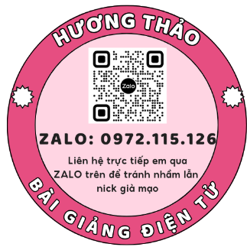











Bài 1:
A a

Slide 2



Tiết 1

Slide 3




2
Đọc
a

Slide 4
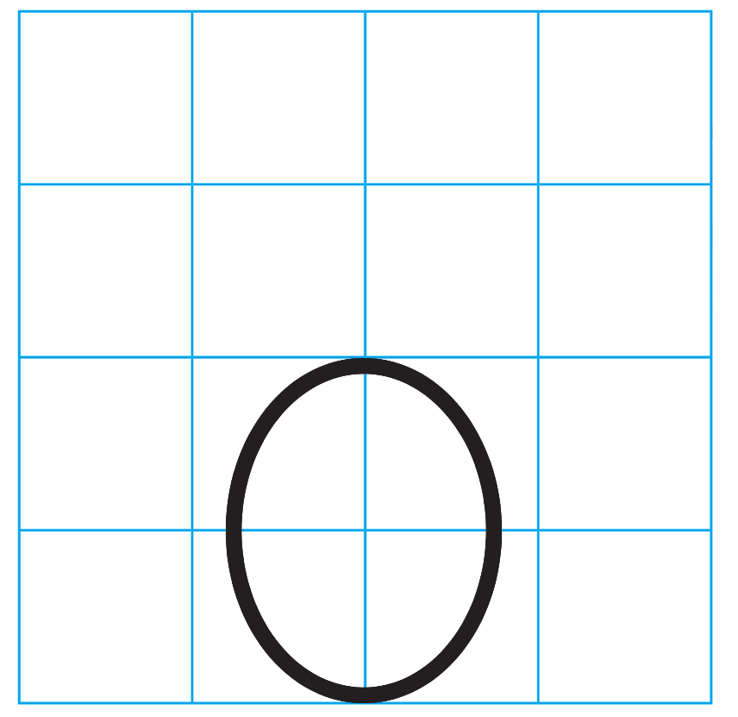


Tô và viết
3

Slide 5
a

Slide 6



“A, thích quá!”

Slide 7
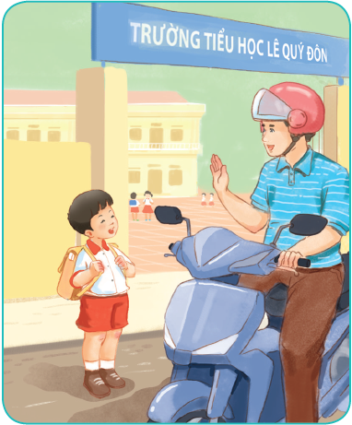
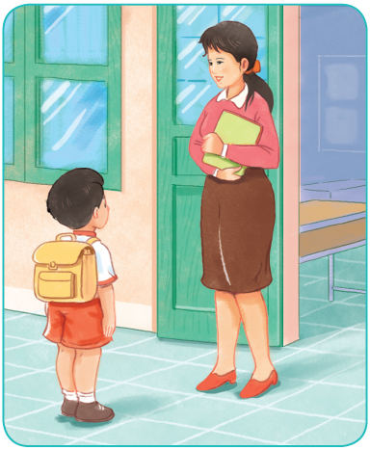
Nói
5
Con chào bố ạ!
Em chào cô ạ!

Slide 8
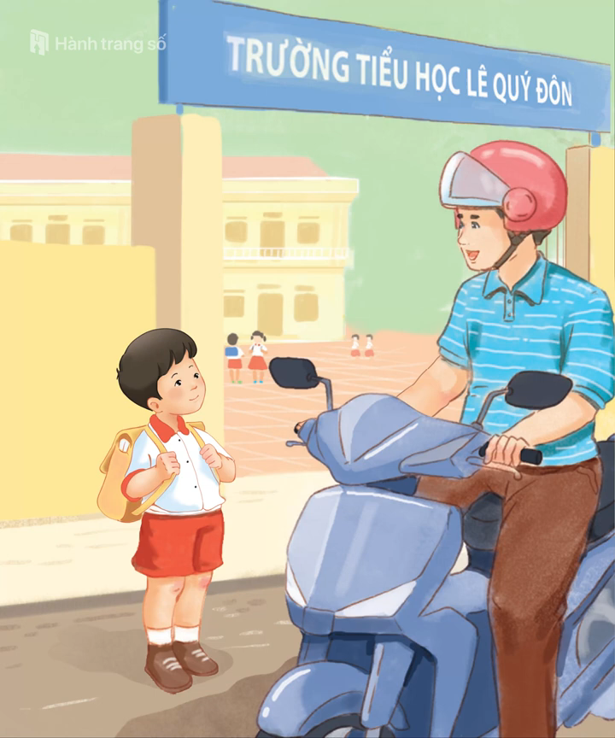

Slide 9


Slide 10
